Slide 1
Centro de Divulgação da Astronomia
Observatório Dietrich Schiel
A Super Lua Azul
Higor Tessari
Observatório Dietrich Schiel
/CDCC/USP

Slide 2
Dia 31/01/2018
Super Lua
Lua Azul
Lua de Sangue

Slide 3
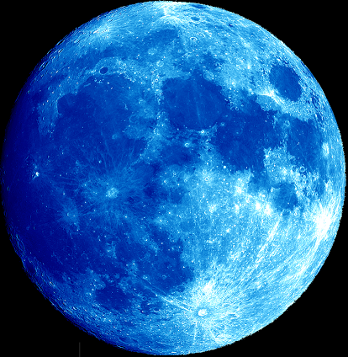
Super Lua Azul de Sangue

Slide 4
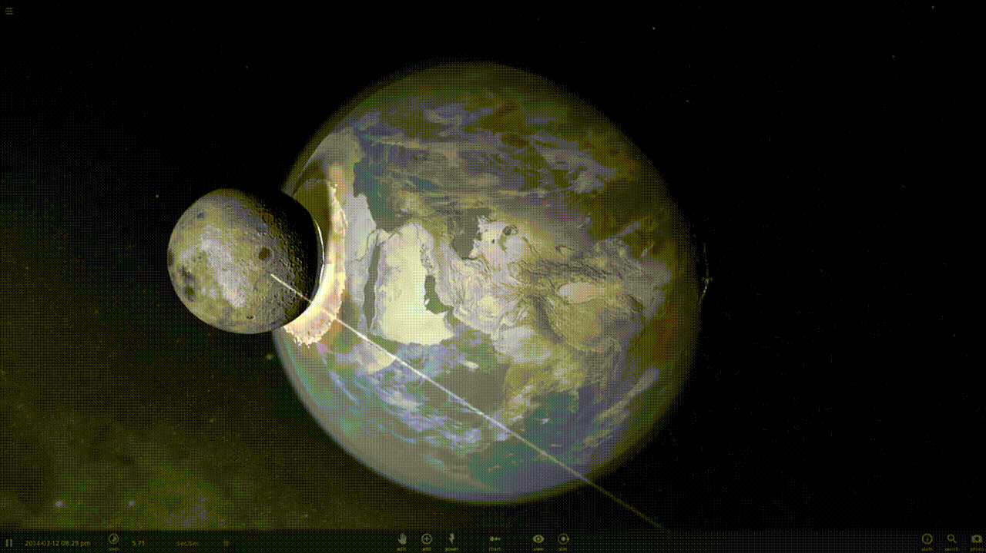

Slide 5
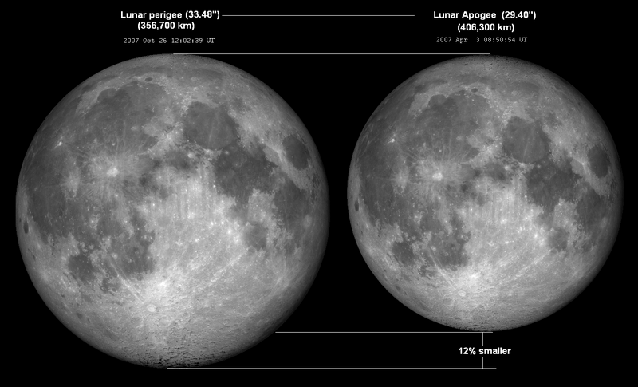
“Super Lua”

Slide 6
Qual é a cor da Lua?

Slide 7
Qual é a cor da Lua?
A Lua reflete a luz solar que é branca
A Lua é Branca
E o branco é a mistura de todas as cores

Slide 8
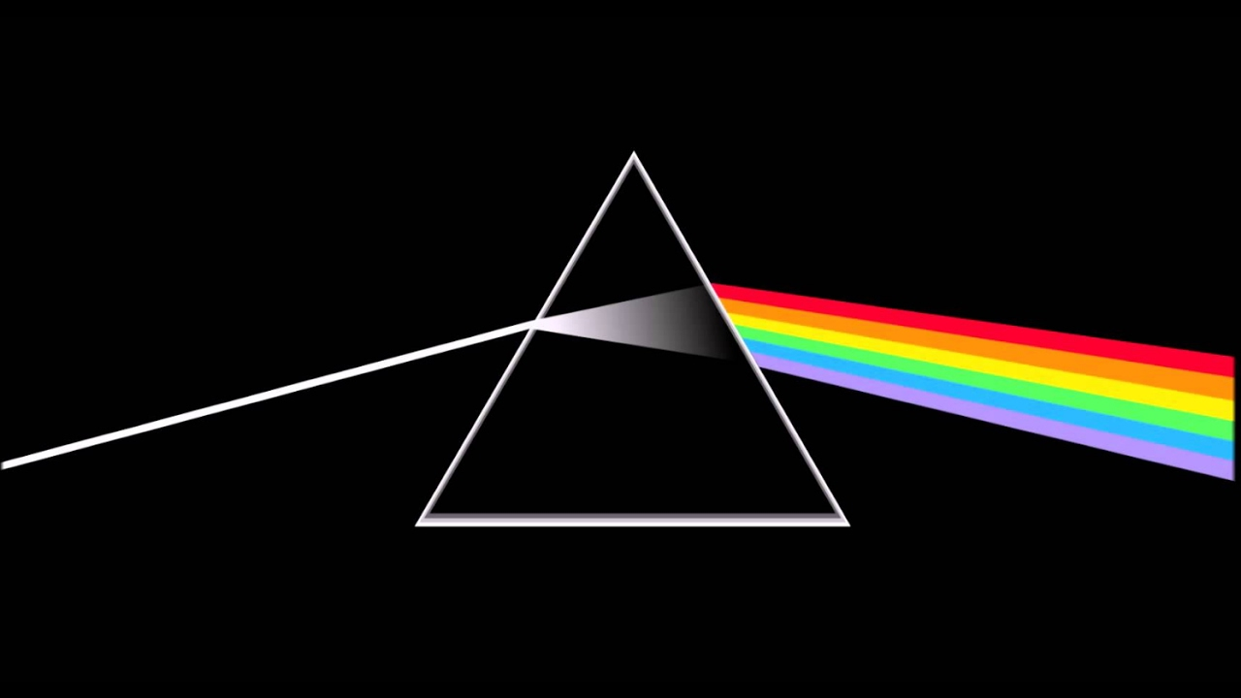

Slide 9
Quando a Lua muda de cor?
Em 2 situações:
Quando ela está mais perto do horizonte
Quando ocorre um eclipse lunar

Slide 10
1ª Situação: A Lua está visível perto do horizonte

Slide 11
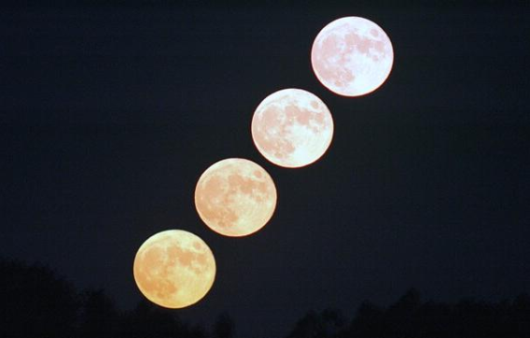

Slide 12
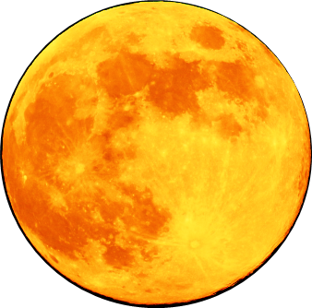
Por que a Lua fica amarela?

Slide 13
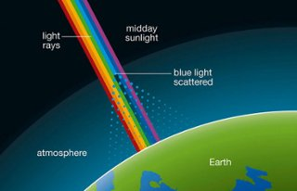
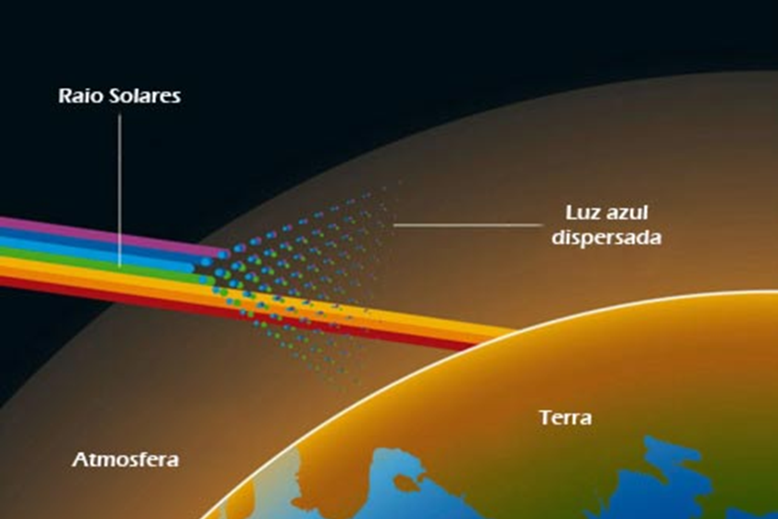
Por que a Lua fica Amarela?
Dispersão da luz na Atmosfera Terrestre

Slide 14
2ª Situação: Quando ocorre um eclipse Lunar

Slide 15
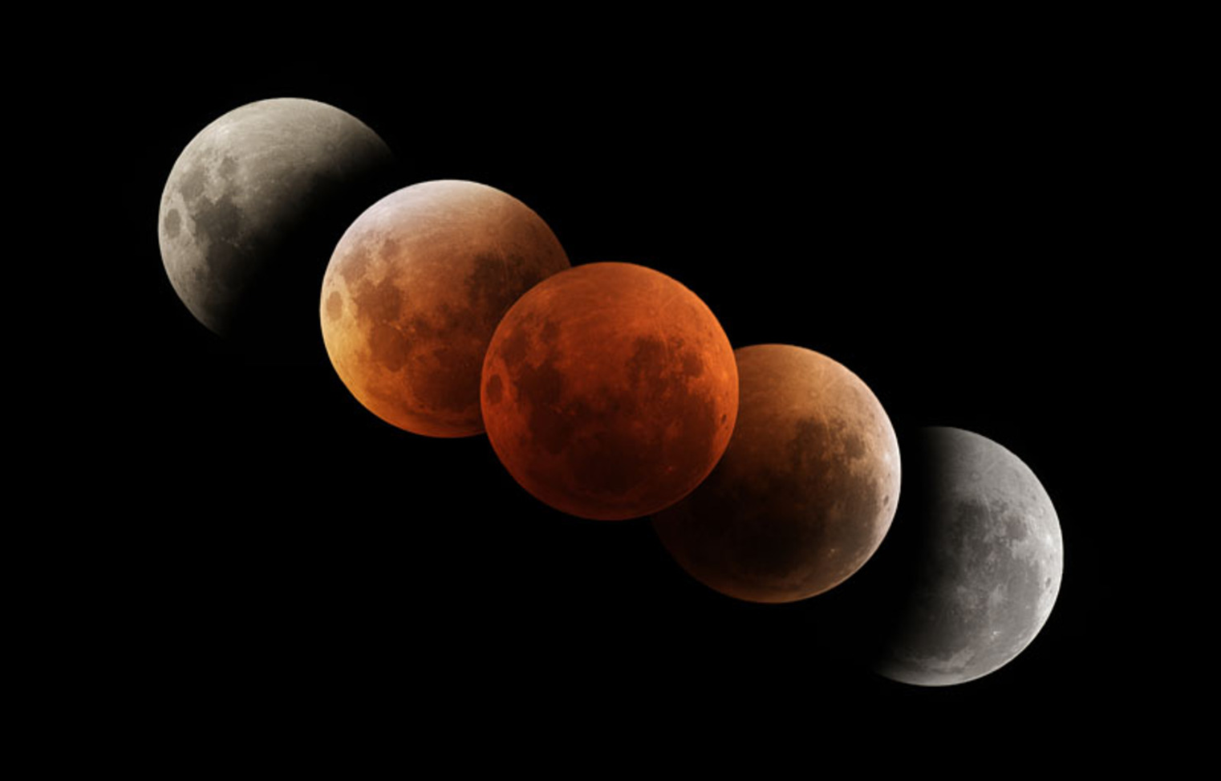

Slide 16
Por que a Lua fica vermelha?

Slide 17
Por que a Lua fica Vermelha?
A Lua entra na sombra da Terra

Slide 18
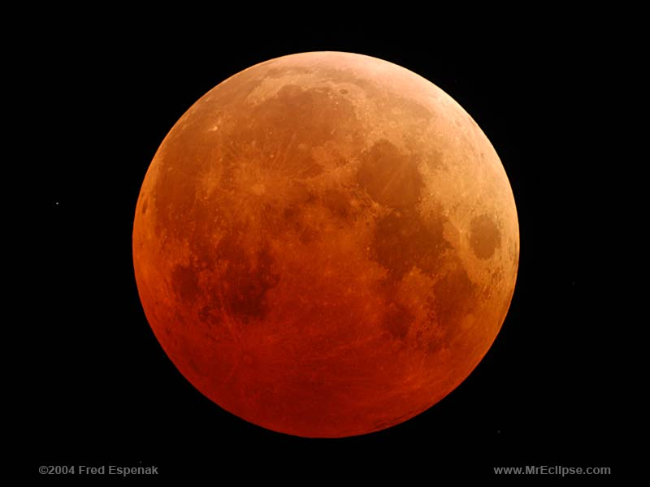
Eclipse Lunar Total

Slide 19
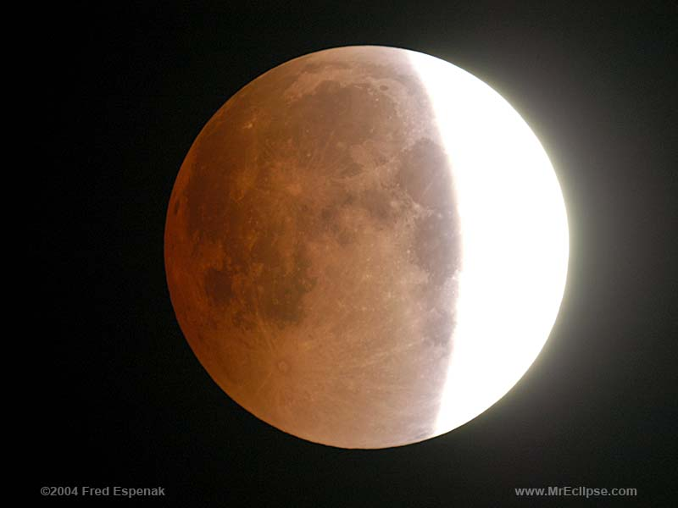
Eclipse Lunar Parcial Umbral

Slide 20
Eclipse Lunar visto da Lua

Slide 21
Próximo Eclipse Lunar
Dia 31/01 – Não visível no Brasil
Dia 27/07 – Visível no Brasil

Slide 22
Quando a Lua fica azul?

Slide 24
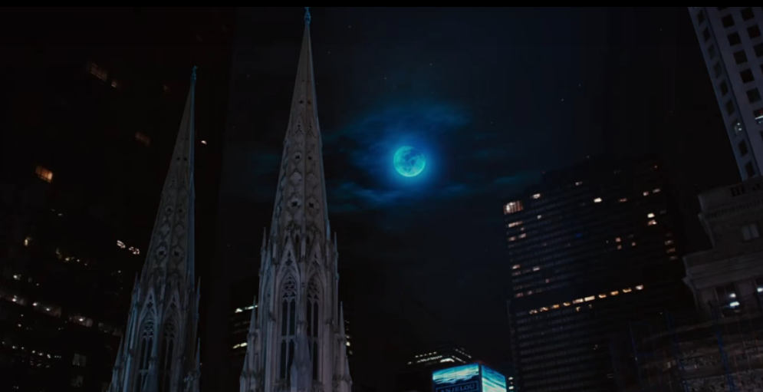
Só no filme dos Smurfs

Slide 25
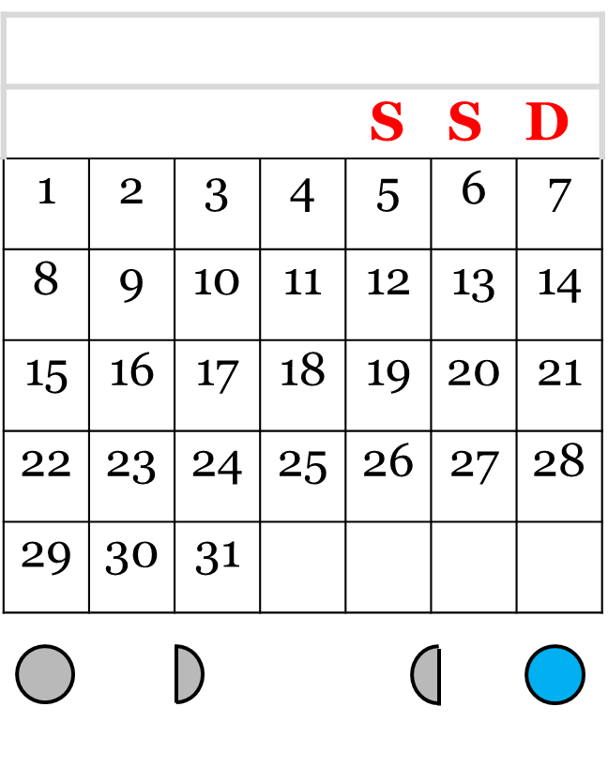
Então oque é a Lua Azul
A segunda Lua cheia do Mês

Slide 26
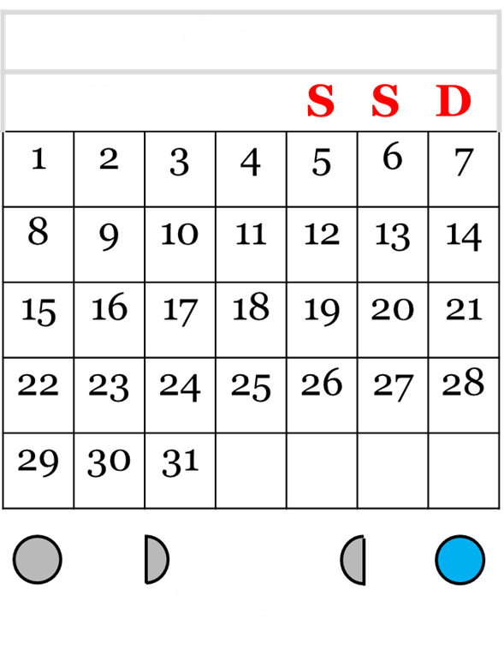
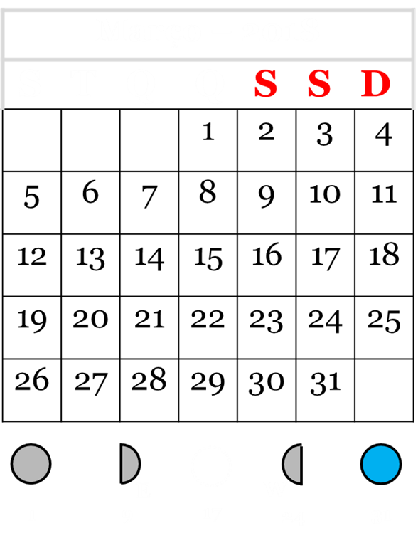
Dupla Lua Azul em 2018

Slide 27
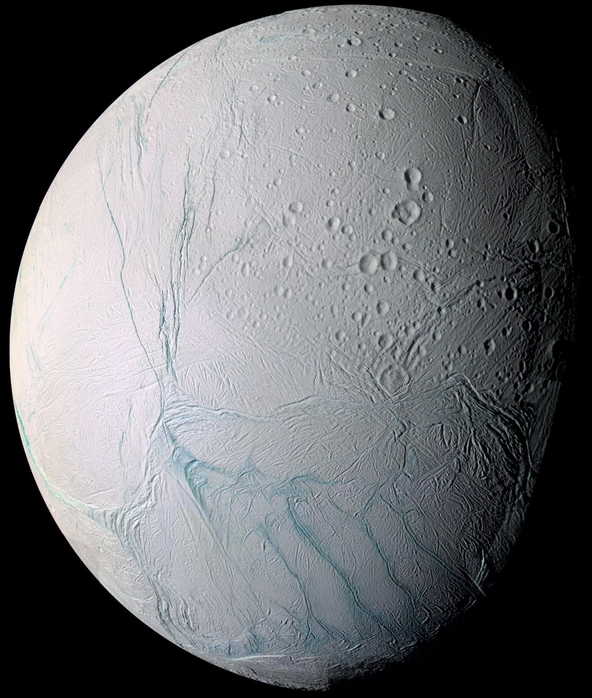
Mas existe lua Azul
Enceladus, lua de Saturno

Slide 28
Obrigado pela atenção!
Higor Tessari

